Slide 1


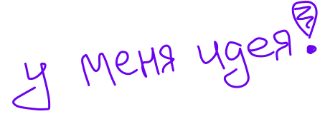












«Изготовление катушек для 3D печати. Проектирование формы для литья пластика под давлением»
стартап проект

Slide 2

  01 АКТУАЛЬНОСТЬ ПРОЕКТА
1
Экология - ежегодно миллионы пластиковых отходов отправляются на свалку
Экономика - снижение затрат производителей филамента за счет
собственного рециклинга отходов
2
ТРЕНДЫ
1
Аддитивные технологии, 3D-печать
2
Circular Economy - замкнутый цикл использования пластика

Slide 3
  02 ЦЕЛЕВАЯ АУДИТОРИЯ
1
Крупные предприятия по производству филамента
2
Малые и микропредприятия по производству филамента

Slide 4
  03 КЛЮЧЕВАЯ ПРОБЛЕМА
Потребность в катушках для намотки филамента больше, чем могут обеспечить существующие предприятия по производству данных катушек.
Для ЦА 1
Высокая цена единицы при малом объеме закупок.
Необходимость в повторном использовании в целях экономии.
Для ЦА 2
Подтверждение (исследование, анкетирование)
Было проведено интервью с ключевым заказчиком.

Slide 5
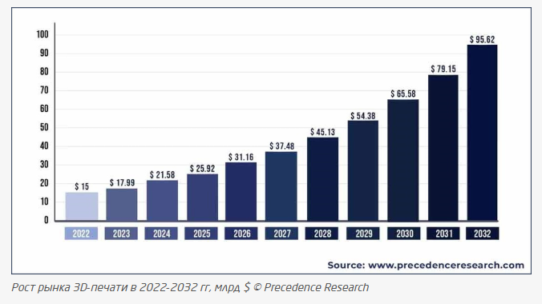
  03 КЛЮЧЕВАЯ ПРОБЛЕМА
https://blog.iqb.ru/additive-manufacturing-trends-2024/
Согласно ресурсу : https://blog.iqb.ru/additive-manufacturing-trends-2024 - ожидается, что объем мирового рынка промышленной 3D‑печати вырастет с $3,83 млрд в 2023 году до $16,93 млрд к 2030 году при среднегодовом темпе роста 23,6%. Источник: Research And Markets
Рост объема продаж катушек напрямую связан с ростом продаж филамента и развития аддитивных технологий, так как катушка является связующем звеном в системе 3D-печати.

Slide 6
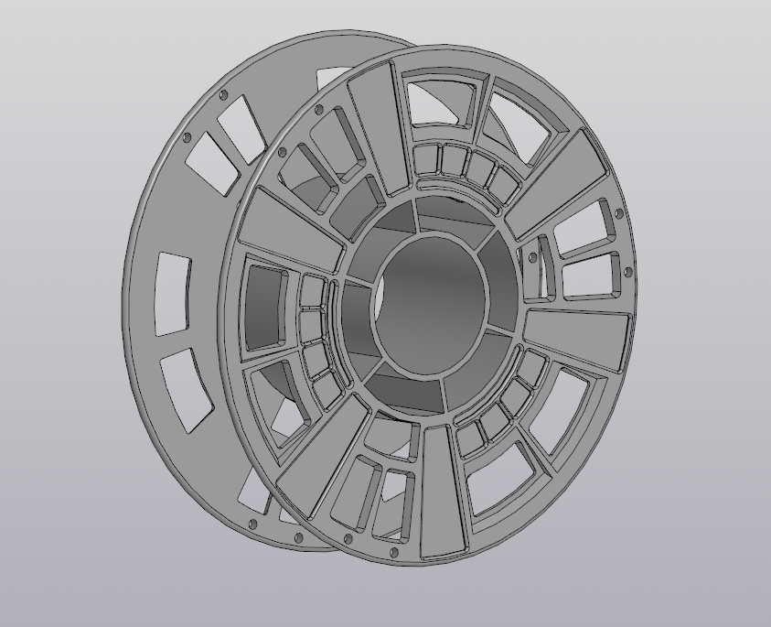
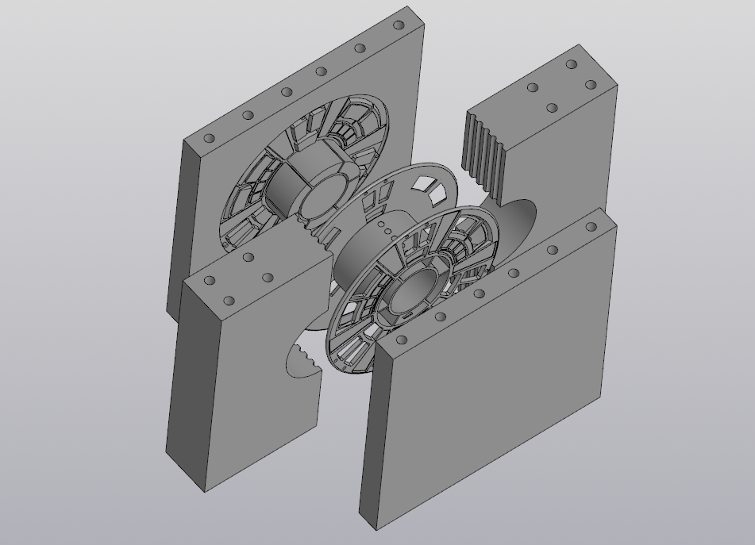
  04 ПРЕДЛАГАЕМОЕ РЕШЕНИЕ И ОСНОВНОЙ ФУНКЦИОНАЛ
Базовый продукт
Катушка для намотки филамента
Технологичная конструкция
Сделана из переработанного пластика
Пригодна для повторной переработки
Не требует сертификации
Не имеет срока годности
Свойства
Функционал
Удержание филамента,
препятствуя спутыванию нитей

Slide 7
  05 ЦЕННОСТНОЕ ПРЕДЛОЖЕНИЕ
Возможность предоставить необходимые объемы поставляемой продукции чтобы удовлетворить потребность заказчика
Для ЦА 1
Обеспечение экономической доступности
Гарантия эксплуатационной стабильности и экологическая устойчивость
Снижение совокупных затрат и минимизация рисков
Для ЦА 2

Slide 8
  06 ТЕХНОЛОГИЧЕСКИЕ ПАРАМЕТРЫ ПРОЕКТА
TRL
TRL3
Рынок НТИ
TechNet
Критическая технология
Технологии создания отечественных средств производства и научного приборостроения

Slide 9

Контакты команды:
Почта: vaninakaz@gmail.com
Telegram:
Спасибо за внимание!

